Slide 1
Опыт применения нового избирательного законодательства КР на выборах ЖК КР в 2015 году
Бишкекский филиал Международного института мониторинга развития демократии, парламентаризма и соблюдения избирательных прав граждан государств-участников МПА СНГ
Бишкекский Гуманитарный Университет им. К.Карасаева

Slide 2
Содержание
Нормативно-правовая база;
Реализация модели избирательного процесса;
Итоги выборов депутатов Жогорку Кенеша КР в 2015 году;
Преимущества инновационных технологий при проведении выборных процессов.

Slide 3
НОРМАТИВНАЯ ПРАВОВАЯ БАЗА
ЗАКОНЫ КЫРГЫЗСКОЙ РЕСПУБЛИКИ:
Закон КР «О биометрической регистрации граждан КР»;
Закон КР «Об информации персонального характера»;
Закон КР «О защите государственных секретов»;
Закон КР «О Выборах Президента КР и депутатов ЖК КР»;
ПОСТАНОВЛЕНИЕ ПРАВИТЕЛЬСТВА КЫРГЫЗСКОЙ РЕСПУБЛИКИ:
Порядок биометрической регистрации граждан КР, утвержденный Постановлением ПКР от 27.08.14;
Порядок обеспечения безопасности, гриф ДСП.
РЕГЛАМЕНТ СЛУЖБЫ:
Регламент биометрической регистрации граждан Кыргызской Республики и обеспечения безопасности данных, гриф ДСП.

Slide 4
Принятый конституционный Закон КР «О выборах Президента КР и депутатов ЖК КР»

Slide 5
Концептуальные положения (ст.14,15)
Принять участие в выборах смогут граждане, которые уточнили себя в списках за 15 календарных дней до дня голосования и прошли биометрическую регистрацию;
ГРС составляет списки избирателей на основе биометрических данных и передает в электронном виде в ЦИК за 50 календарных дней. ЦИК немедленно распечатывает списки и передает в УИКи. УИКи не позднее 45 дней до дня голосования вывешивают списки для ознакомления. ГРС обрабатывает и формирует окончательный список избирателей за 10 календарных дней до дня голосования и снова передает в ЦИК.
ЦИК распечатывает списки избирателей и за 3 дня до дня голосования пронумерованные, прошнурованные и заверенные печатью ЦИК передает в соответствующие УИКи.
Голосование за рубежом проходит по тому же принципу. МИД передает списки избирателей ГРС за 55 дней до дня голосования.

Slide 6
Голосование
Исключается досрочное голосование
Голосование с 8.00 до 20. 00. В помещении для голосования идентификацию избирателей по его биометрическим и персональным данным проводят операторы ГРС совместно с членом УИК.

Slide 7
Голосование вне помещения
Остается голосование вне помещений, на основе биометрической идентификации, с использованием стационарной урны.
Исключается устное обращение избирателя по голосованию вне помещения (только письменное обращение избирателя).
УИК за 2 дня до дня голосования на своем участке обязана вывесить реестр избирателей, изъявившие желание проголосовать вне помещения.

Slide 8
Статья 31
Оборудование для биометрической идентификации, автоматизированные считывающие урны (АСУ) и иное оборудование будут применяться в обязательном порядке в день голосования.
Основным списком избирателей для получения бюллетеня является бумажный где избиратель проверяет правильность записей и расписывается в нем.
В случае ее сбоя используется запасная АСУ, в случае сбоя запасной АСУ процесс продолжается с использованием стационарного ящика для голосования.

Slide 9
Статья 35
В случае несовпадения итогов голосования по данным АСУ и по данным ручного подсчета голосов, по требованию представителя кандидата, ПП или наблюдателя производится пересчет. Избирательные бюллетени пересчитываются при непосредственном их участии.
Итоги голосования устанавливаются по результатам ручного подсчета голосов.
Извлеченные из переносного ящика избирательные бюллетени должны опускаются в ящики для голосования.
Итоги голосования по каждому УИК не позднее 3 календарных дней размещаются официальном сайте ЦИК

Slide 10
Статья 35 Спорные моменты при подсчете голосования
Итоги голосования на УИК подводятся на основе выданных бюллетеней и подсчета чеков выданных при идентификации.
В случае несовпадения контрольного соотношения определяется причина несовпадения. При выявления и устранения причин (таких причин как устранение бюллетеней не установленного образца) число действительных избирательных бюллетеней в ящике для голосования будет больше, чем число выданных избирателям бюллетеней, все избирательные бюллетени, находящиеся в ящике для голосования, решением территориальной избирательной комиссии признаются недействительными.

Slide 11
Статья 44
Возможность обжалования решений, действий (бездействий) ИК в суды первой инстанции исключается, они могут быть обжалованы в вышестоящую ИК (так как суды не принимают решения по существу дела!)
В судебном порядке могут быть обжалованы только решения, действия (бездействия) ЦИК.

Slide 12
Статья 61
Увеличение избирательного залога с 5000 на 50 000 кратном размере расчетного показателя (5 млн. с.)
Внесенный избирательный залог возвращается после проведения выборов политическим партиям, списки которых получили 5 и более процентов голосов избирателей, принявших участие в голосовании.
Также данной поправкой установлено, что оставшаяся сумма залога не подлежит к зачету в бюджет, а будет использоваться ЦИКом на подготовку и проведения выборов, совершенствование избирательной системы.

Slide 13
Статья 62
Увеличены избирательные фонды ПП, выдвинувшей список кандидатов, в частности:
собственные средства кандидата с 5000 на 15 000 раз (1,5 млн сом);
собственные средства ПП с 200 000 на 1 000 000 раз (100 млн. сом);
пожертвования физических лиц с 1000 на 2000 раз (200 тыс. сом.);
пожертвования юридических лиц с 5000 на 30 000 раз (3 млн.сом).
Предельная сумма расходов ПП не может превышать расчетный показатель более чем в 5 000 000 раз (500 млн. сом).

Slide 14
Статья 65
Принято концептуально предложение, чтобы список кандидатов, утвержденный на съезде политической партии, был окончательным, не подвергался каким-либо изменениям и ни у кого из кандидатов при получении мандата депутата не было возможности перешагивания через других людей, находящихся в списке в ожидании своей очереди.

Slide 15
Реализация модели избирательного процесса

Slide 16
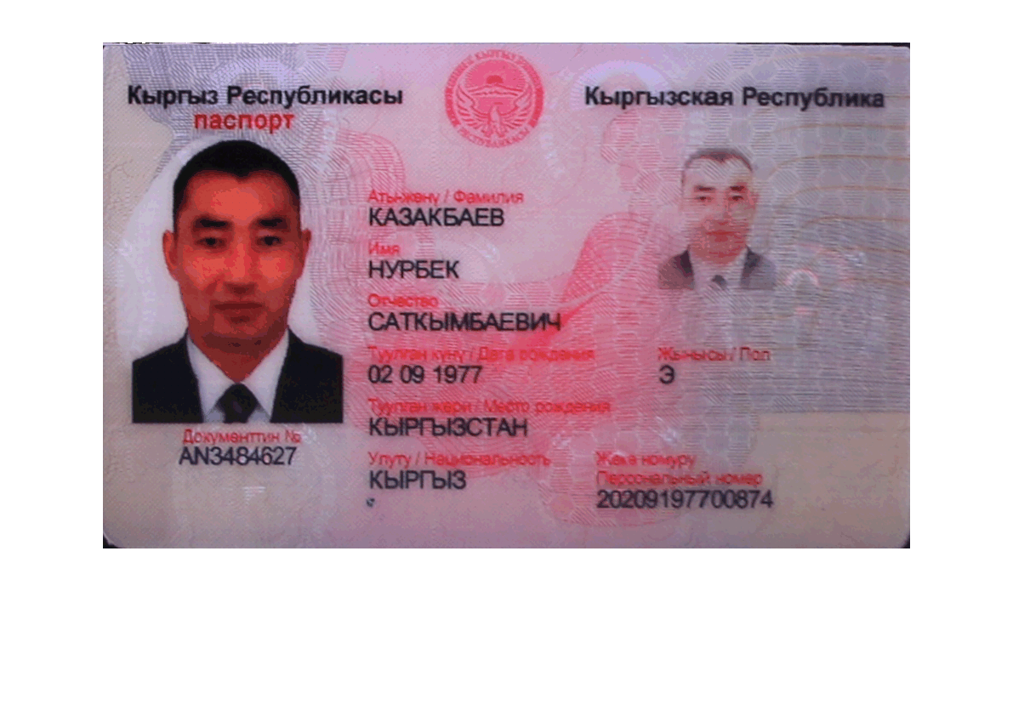
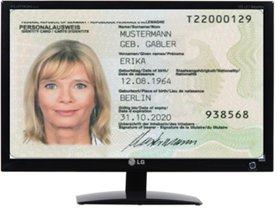
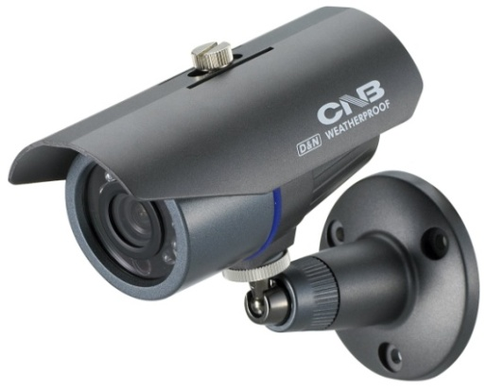
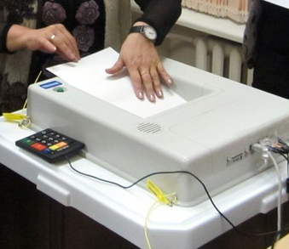
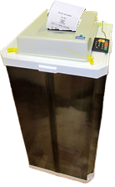
Модель Избирательного Процесса
Идентификация
Выдача бюллетеня и Голосование
Протокол результатов
в УИК
ЦИК
Протокол результатов
в ТИК
100% оригиналов
протоколов ТИК
=
100% электронных
протоколов УИК
100% оригиналов
протоколов УИК
Официальные
итоги
Голосования
Протокол ТИК

Slide 17
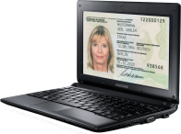
Идентификация избирателей
Данные идентифицированного
избирателя отображаются как на
компьютере оператора под наблюдением члена комиссии,
так и на большом мониторе
для наблюдателей
Избиратель
Видеокамера
Сотрудник ГРС
Устройство для считывания
ID-карт и отпечатков пальцев
Наблюдатели

Slide 18
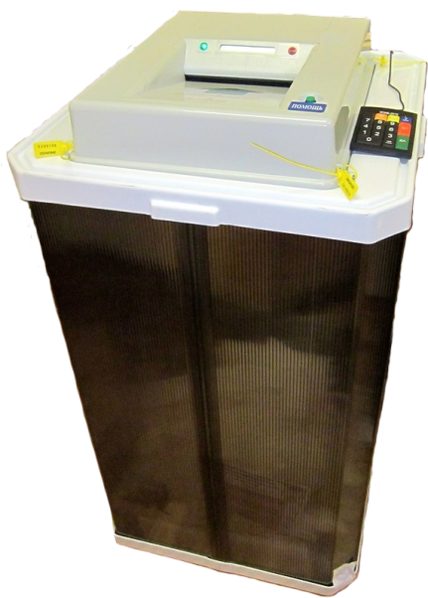
Проведение голосования
Допускаются только идентифицированные
избиратели
Избирательный
бюллетень выдается в бумажном виде
После проставления отметки о волеизъявлении избирателя в избирательном бюллетене, бюллетень пропускается в автоматически считывающую урну
Автоматически
считывающая урна

Slide 19
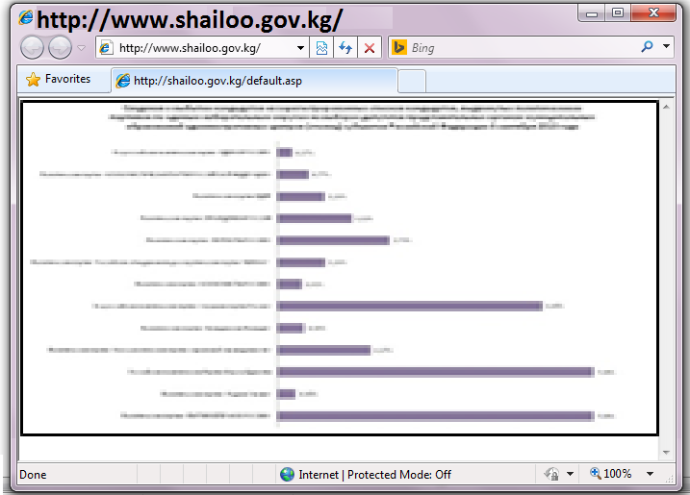
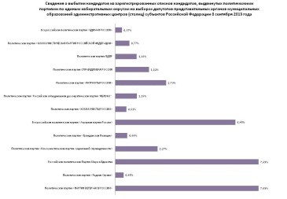
Подсчет голосов в Участковой Избирательной Комиссии
Официальный сайт ЦИК
Участковая Избирательная
Комиссия
Члены комиссии
После завершения голосования, Автоматически Считывающая Урна производит распечатку результатов подсчета голосов для УИК, наблюдателей, представителей,
полит. партий и кандидатов
Протокол
ЦИК
Наблюдатели
Центральный
Сервер

Slide 20
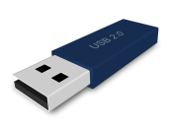
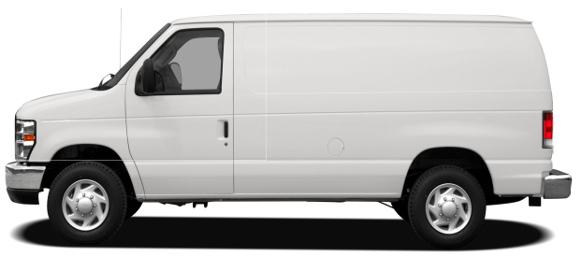
Подведение итогов голосования в УИК
Распечатка результатов голосования
УИК вместе с электронной версией,
записанной на защищенном
электронном носителе
(флэш-карте),
направляется в вышестоящую ТИК.
Участковая Избирательная
Комиссия
( УИК )
Территориальная
Избирательная
Комиссия
( ТИК )
Сравнение
результатов
=
Автоматически
считывающая урна

Slide 21
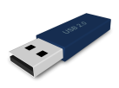
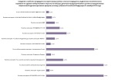
Подведение итогов голосования в ТИК
Территориальная
Избирательная
Комиссия
В ТИК производится сверка бумажной и электронной версии итогов голосования в УИК.
Итоговый протокол о результатах голосования ТИК формируется на основании результатов, поступивших от 100% УИК.
Итоговый протокол и сводная таблица о результатах
ТИК направляется в ЦИК.
=
УИК 0001
=
УИК 0002
.
.
.
.
.
ЦИК
=
УИК 0060
Сравнение
результатов
100% УИК
=
Итоговый протокол ТИК

Slide 22
Подведение итогов голосования и
определение результатов выборов
УИК 001
УИК 002
УИК 2320
ТИК 01
…………
ТИК 02
Центральная Избирательная
Комиссия
Официальный сайт ЦИК
.
.
.
.
.
ТИК
55
100% оригиналов
протоколов ТИК
=
100% электронных
протоколов УИК
Предварительные
итоги
Голосования
Официальные
итоги
Голосования

Slide 23
Итоги выборов депутатов Жогорку Кенеша КР 2015 года
Сколько голосов за каждую партию на выборах парламента Кыргызстана в 2015 году
1. «СДПК» — 27,56%, 432 тыс 804 человека 2. «Республика – Ата-Журт» - 20,26%, 318 тыс 266 человек 3. «Кыргызстан» - 13,07%, 205 тыс 268 человек 4. «Онугуу-Прогресс» - 9,39%, 147 тыс 515 человек 5. «Бир Бол» - 8,59%, 134 тыс. 909 человек 6. «Ата Мекен» - 7,8%, 122 тыс 723 человек 7. «Бутун Кыргызстан Эмгек» - 6,14%, 96 680 8. «Замандаш» - 2,73%, 43 032 9. «Улуу Кыргызстан» - 1,5%, 23 548 10. «Ар-Намыс» - 0,79%, 12 496 11. «Мекен Ынтымагы» - 0,79%, 12 475 12. «Конгресс народов Кыргызстана» - 0,6%, 9 478 13. «Аалам» - 0,4%, 6 267 14. «Азаттык» - 0,33%, 5 253
Против всех высказались 12 тысяч 273 избирателей

Slide 24
Партии допущенные к распределению мандатов:
1. «СДПК» — 27,56%, 432 тыс. 804 человека 2. «Республика – Ата-Журт» - 20,26%, 318 тыс. 266 человек 3. «Кыргызстан» - 13,07%, 205 тыс. 268 человек 4. «Онугуу-Прогресс» - 9,39%, 147 тыс. 515 человек 5. «Бир Бол» - 8,59%, 134 тыс. 909 человек 6. «Ата Мекен» - 7,8%, 122 тыс. 723 человек
Всего за 6 партий проголосовало: 1 млн. 361 тыс. 485 избирателей

Slide 25
Система распределения мандатов
Всего за 6 партий проголосовало: 1 млн. 361 тыс. 485 избирателей.
Эта сумма голосов избирателей делится на 120 - число депутатских мандатов, распределяемых по единому избирательному округу. Полученный результат есть первое избирательное частное (квота для получения одного мандата).
1 361 485/120 = 11 345. Это квота для получения одного мандата.
После чего, количество проголосовавших избирателей каждой партии делим на полученную квоту.
К примеру, СДПК: 432 тыс. 804 человека делим на коэффициент 11345, 70 = 38 мандатов.
ВНИМАНИЕ!!! К распределению мандатов допускаются партии, преодолевшие 7 процентный барьер по республике от всего числа проголосовавших и получившие 0,7 процентов голосов в каждом регионе страны.

Slide 26
Таким образом, мандаты распределены так:
1. «СДПК» — 38 мандатов 2. «Республика – Ата-Журт» — 28 мандатов 3. «Кыргызстан» — 18 мандатов 4. «Онугуу-Прогресс» — 13 мандатов 5. «Бир Бол» — 12 мандатов 6. «Ата Мекен» — 11 мандатов Итого 120 мандатов.

Slide 27
Преимущество инновационных технологий при проведении выборных процессов
Контроль подсчета голосов
Результаты голосования были тщательно проанализированы с сопоставлением трёх основных компонентов, это: отчёт идентификации, отчёт АСУ и протокол ручного подсчёта. То есть если раньше анализировались только протоколы ручного подсчёта и не имелось возможности выявить фальсификации, то новая модель позволяет выявить сомнительные участки и провести уже точную, тщательную проверку.
Биометрическая идентификация
Биометрическая идентификация дала нам возможность предотвращения фальсификаций, а именно «каруселей», то есть один избиратель – один голос, так как отпечатки у каждого только единственные.
Мгновенная отправка результатов с участков на сайт ЦИК
АСУ и серверная инфраструктура, дала нам прозрачность и повышение доверия к избирательному процессу и избирательному институту. Как я уже ранее отметил, 95 процентов предварительных итогов были получены в течение нескольких часов после завершения голосования.

Slide 28
ВНИМАНИЕ!
Согласно статьи 12 Закона КР «О выборах депутатов местных кенешей Кыргызской Республики» в список избирателей включаются все граждане Кыргызской Республики, обладающие на день голосования активным избирательным правом, являющиеся членами местного сообщества и прошедшие биометрическую регистрацию в порядке, установленном Законом Кыргызской Республики "О биометрической регистрации граждан Кыргызской Республики". Примечание: Член местного сообщества - гражданин Кыргызской Республики, постоянно проживающий на территории соответствующего айылного аймака, города и связанный с местным сообществом общими интересами в решении вопросов местного значения. Членство избирателя в местном сообществе определяется отметкой о регистрации места жительства в паспорте гражданина (ID-карте).
ПРОСИМ ОБРАТИТЬ ВАШЕ ВНИМАНИЕ:
Если Вы не обнаружили себя в списках избирателей позвоните на номер колл-центра ГРС - 119 (звонок бесплатный для всех операторов связи), а также подайте заявление по Форме 3 в УИК по месту прописки до 24-ноября 2016 года.
Если Вы не прошли биометрическую регистрацию, необходимо пройти в ближайший пункт сбора для регистрации до 24-ноября 2016 года.
Сведения на Портале обновляются по мере поступления новых данных и их обработки.
НАПОМИНАЕМ, ЧТО ПРИНЯТЬ УЧАСТИЕ В ГОЛОСОВАНИИ НА ВЫБОРАХ ВЫ СМОЖЕТЕ ТОЛЬКО ПРИ НАЛИЧИИ ПАСПОРТА ID-КАРТ С ДЕЙСТВУЮЩЕЙ ПРОПИСКОЙ И ВАШИХ БИОМЕТРИЧЕСКИХ ДАННЫХ В БАЗЕ! НЕ ЗАБУДЬТЕ ПРОВЕРИТЬ КОРРЕКТНОСТЬ ВАШИХ ДАННЫХ В КОЛЛ – ЦЕНТРЕ 119!

Slide 29
СПАСИБО ЗА ВНИМАНИЕ

